Slide 1
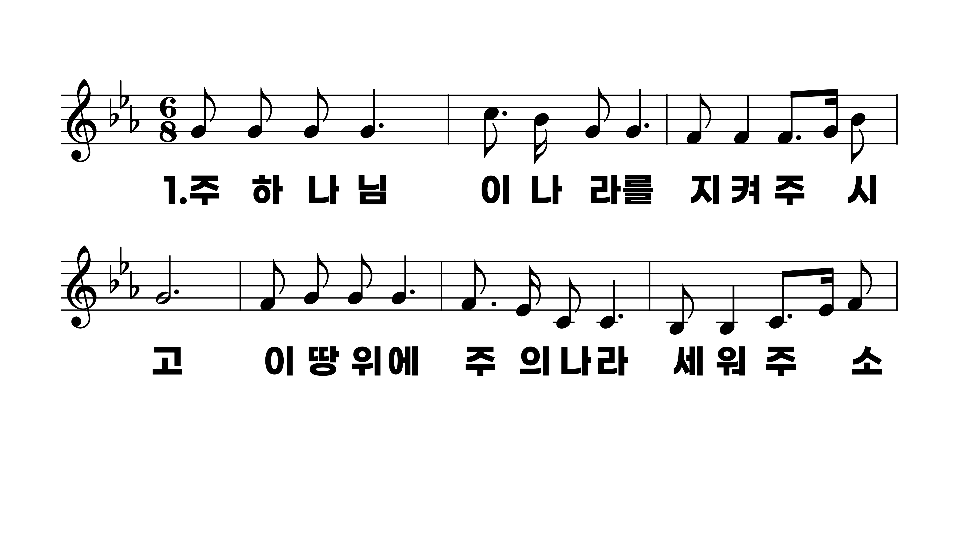
581장 주 하나님 이 나라를 지켜주시고
1.주하나님이
2.이나라와이
3.하나님이다

Slide 2
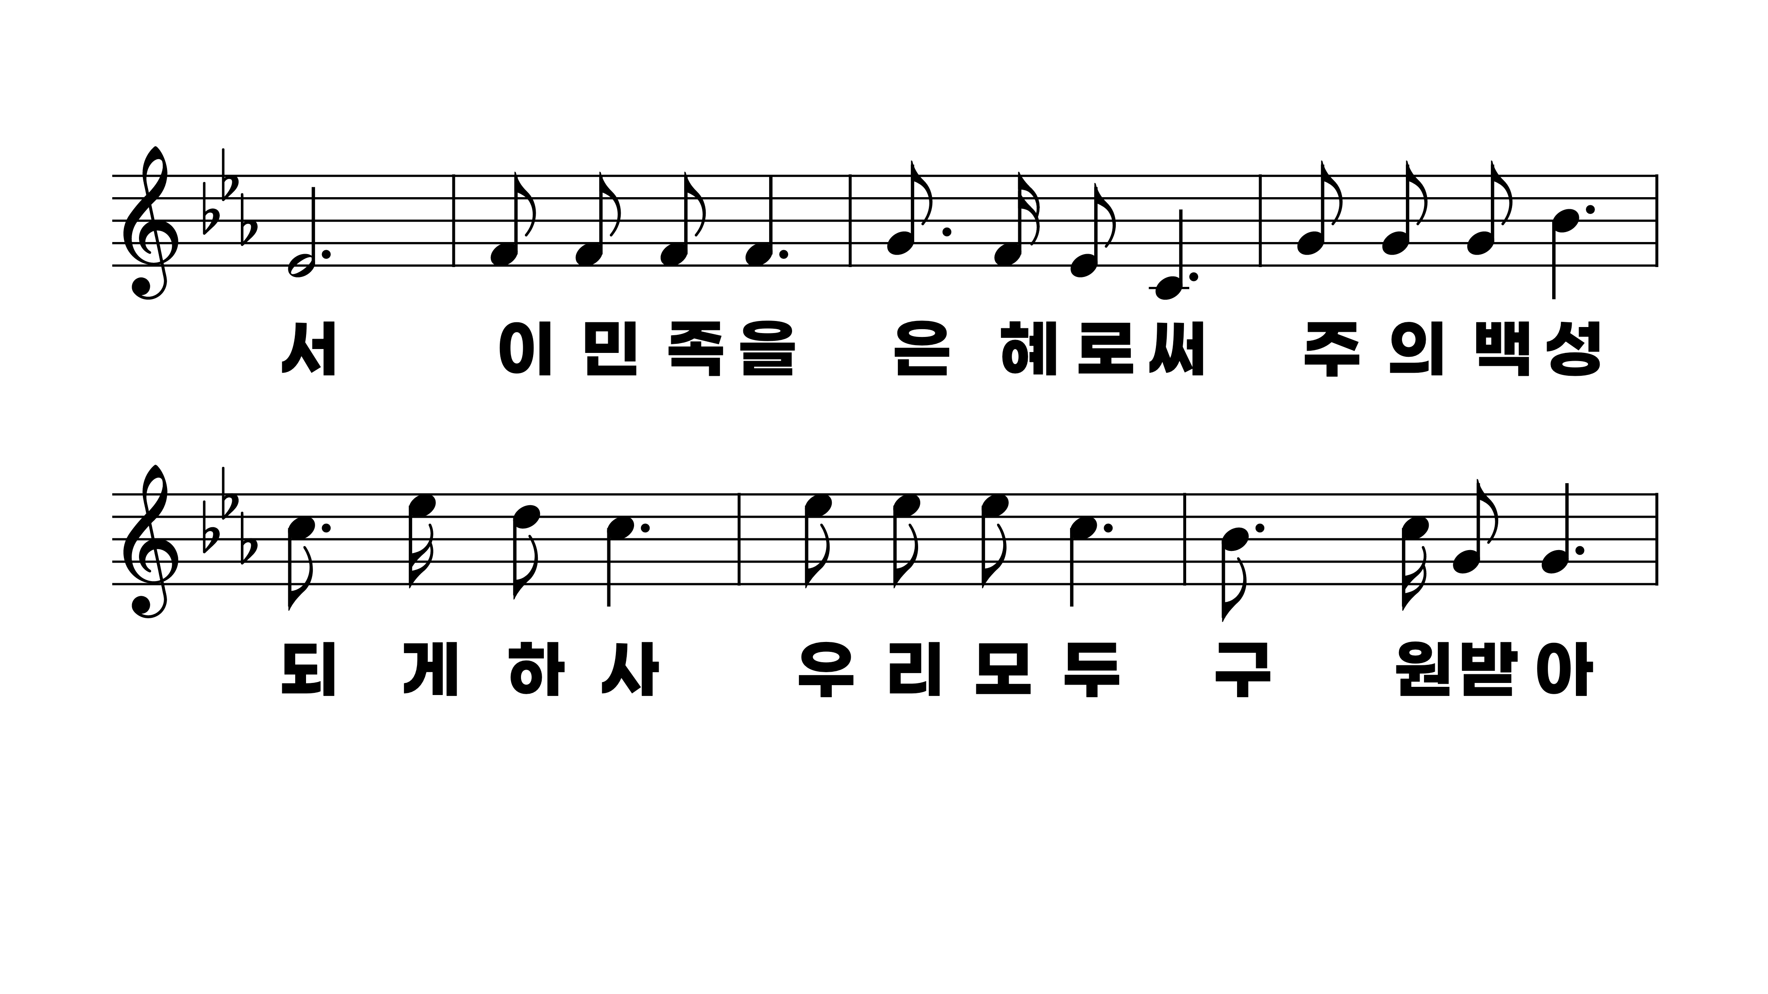
581장 주 하나님 이 나라를 지켜주시고
1.주하나님이
2.이나라와이
3.하나님이다

Slide 3
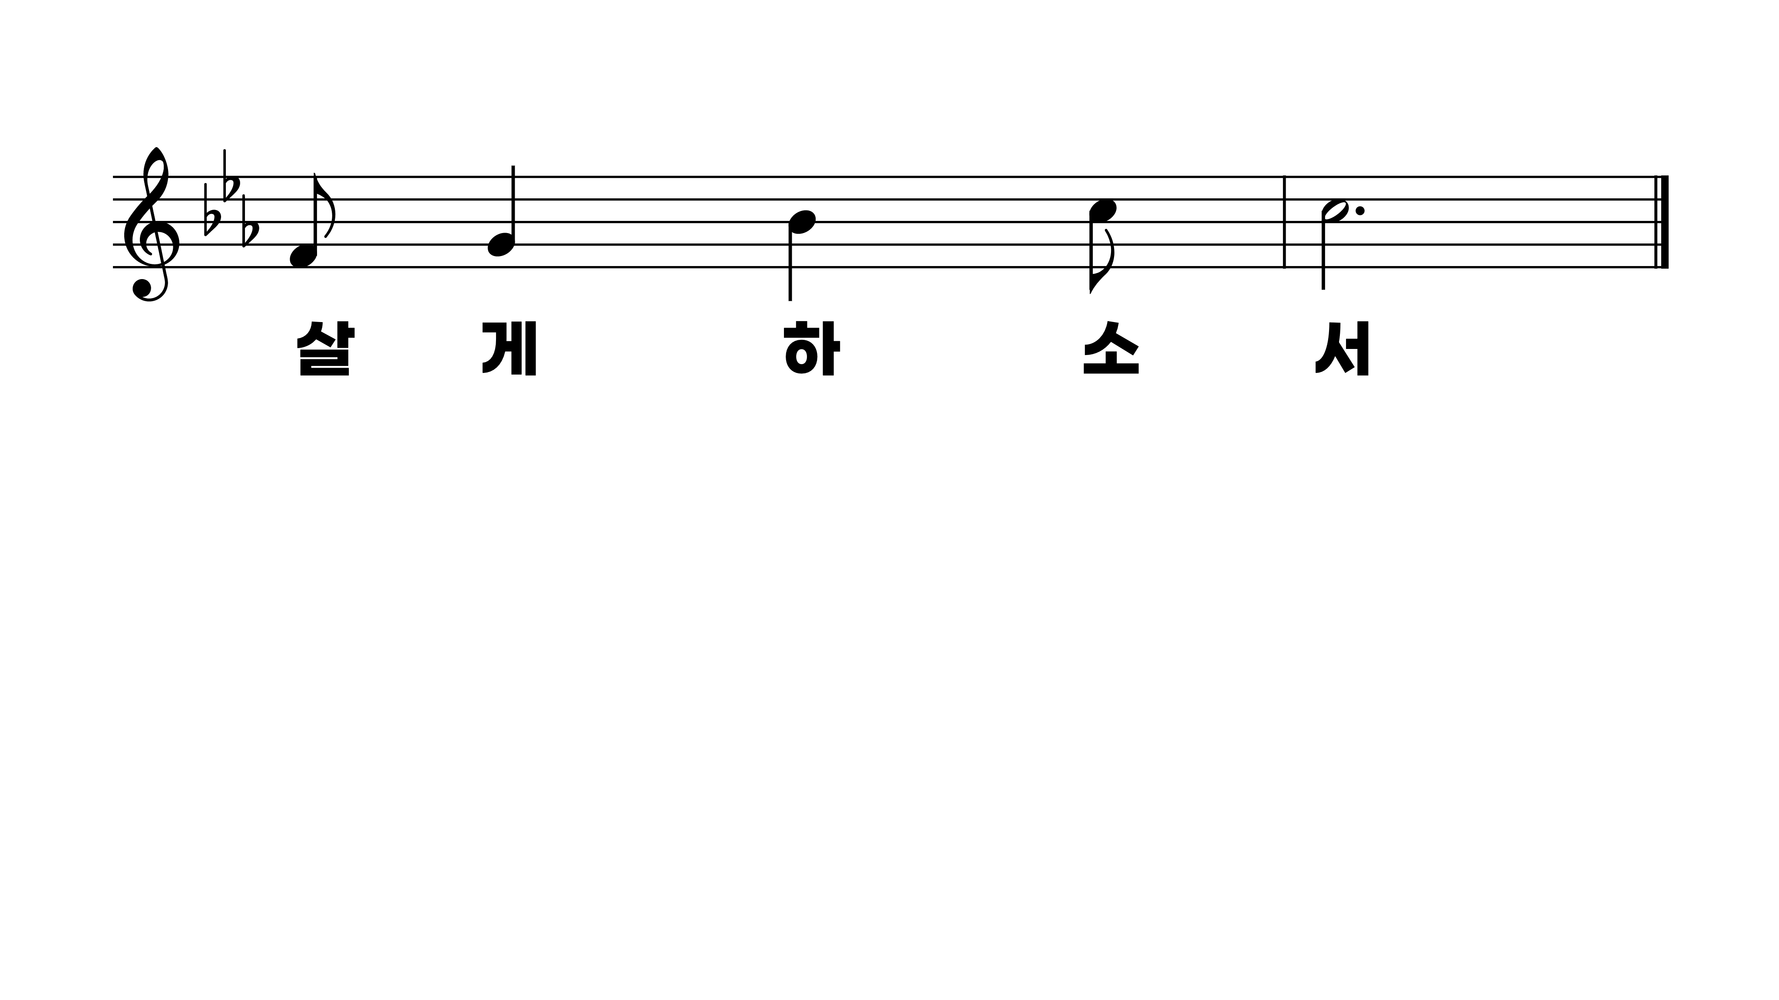
581장 주 하나님 이 나라를 지켜주시고
1.주하나님이
2.이나라와이
3.하나님이다

Slide 4
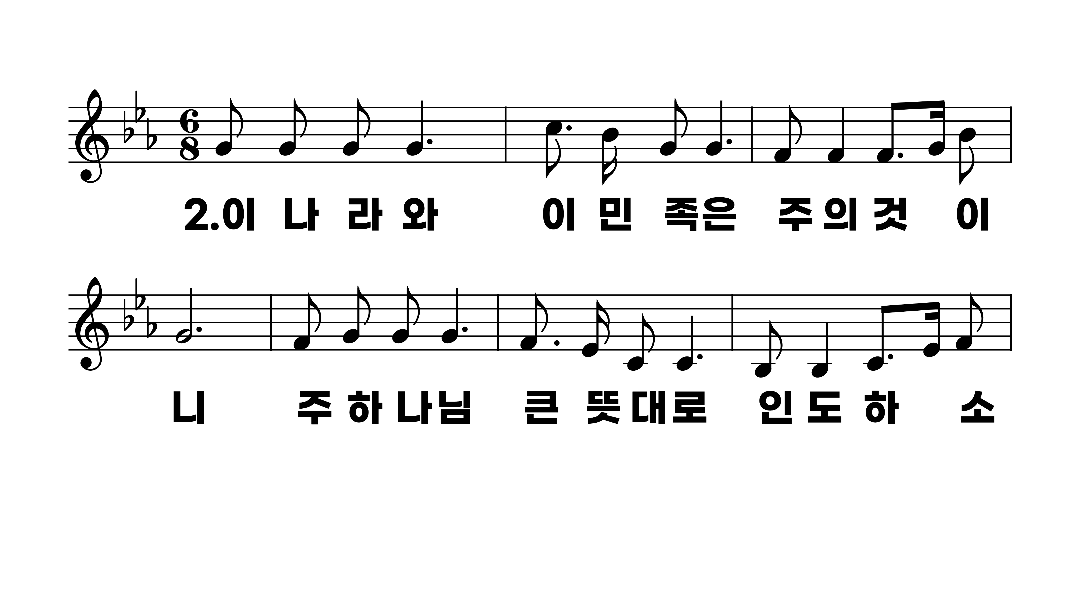
581장 주 하나님 이 나라를 지켜주시고
1.주하나님이
2.이나라와이
3.하나님이다

Slide 5
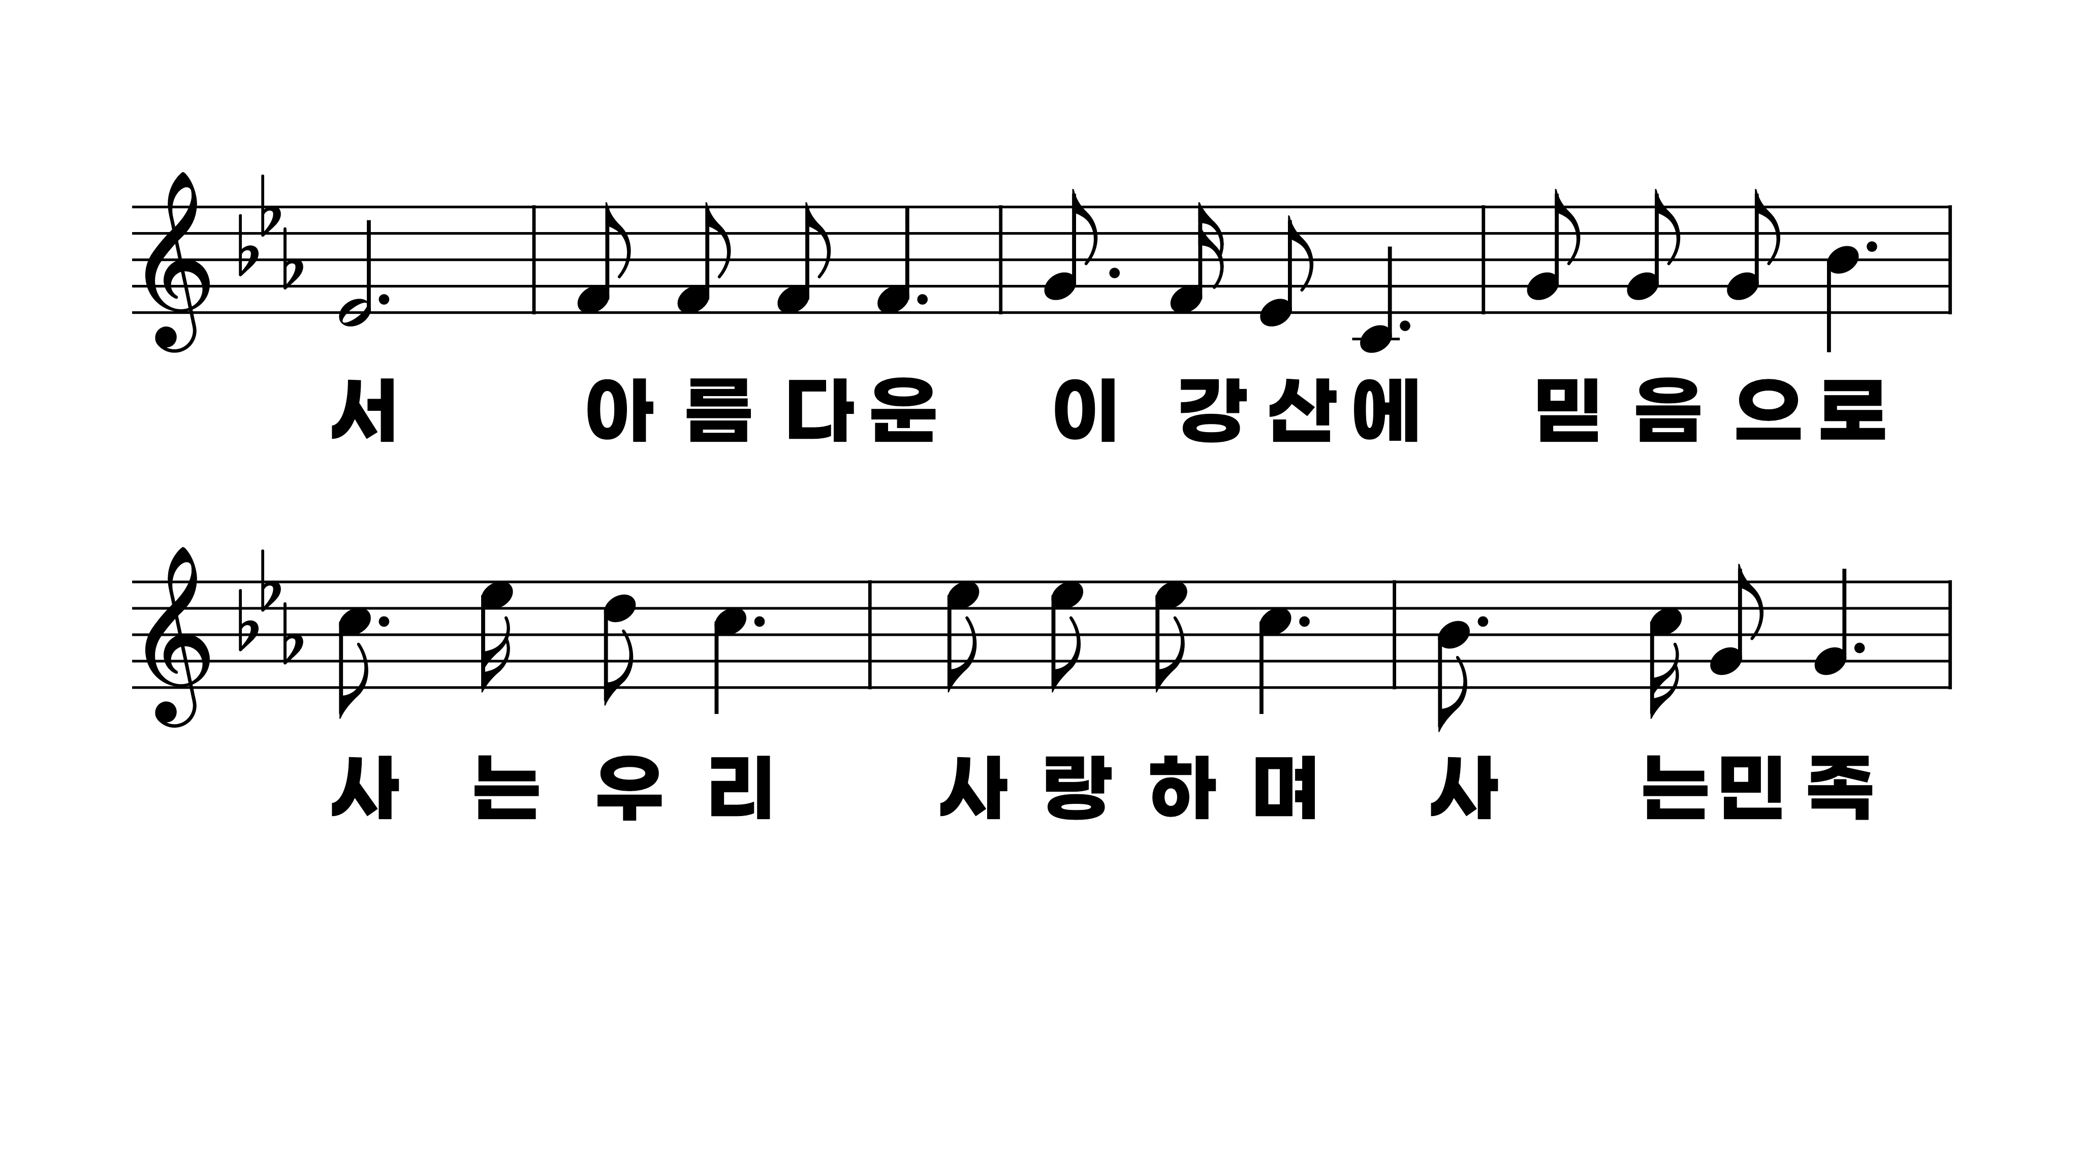
581장 주 하나님 이 나라를 지켜주시고
1.주하나님이
2.이나라와이
3.하나님이다

Slide 6
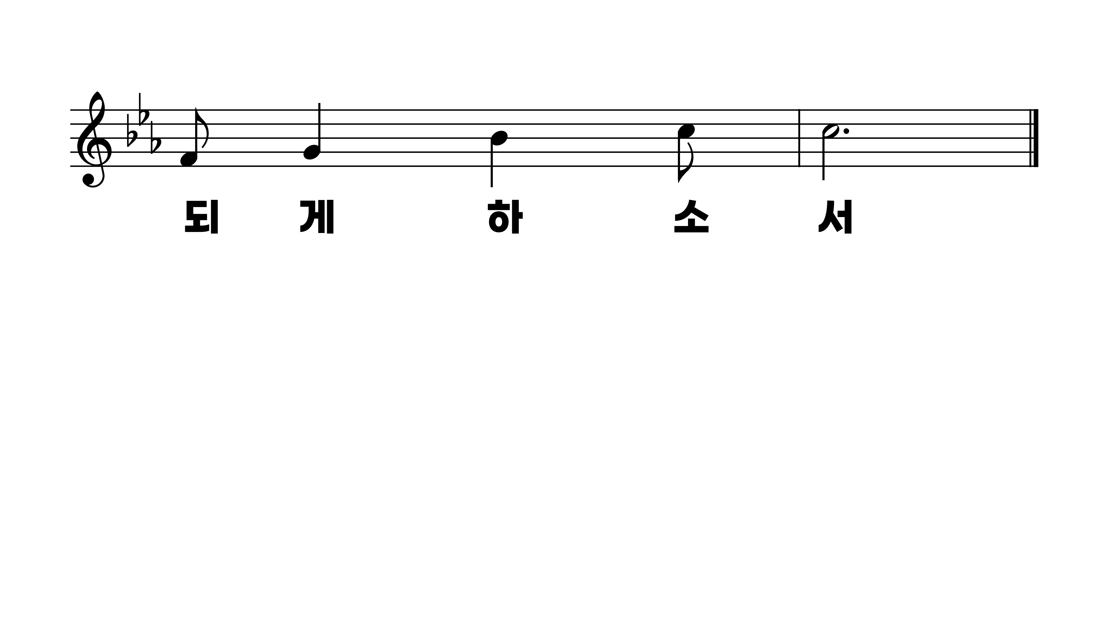
581장 주 하나님 이 나라를 지켜주시고
1.주하나님이
2.이나라와이
3.하나님이다

Slide 7
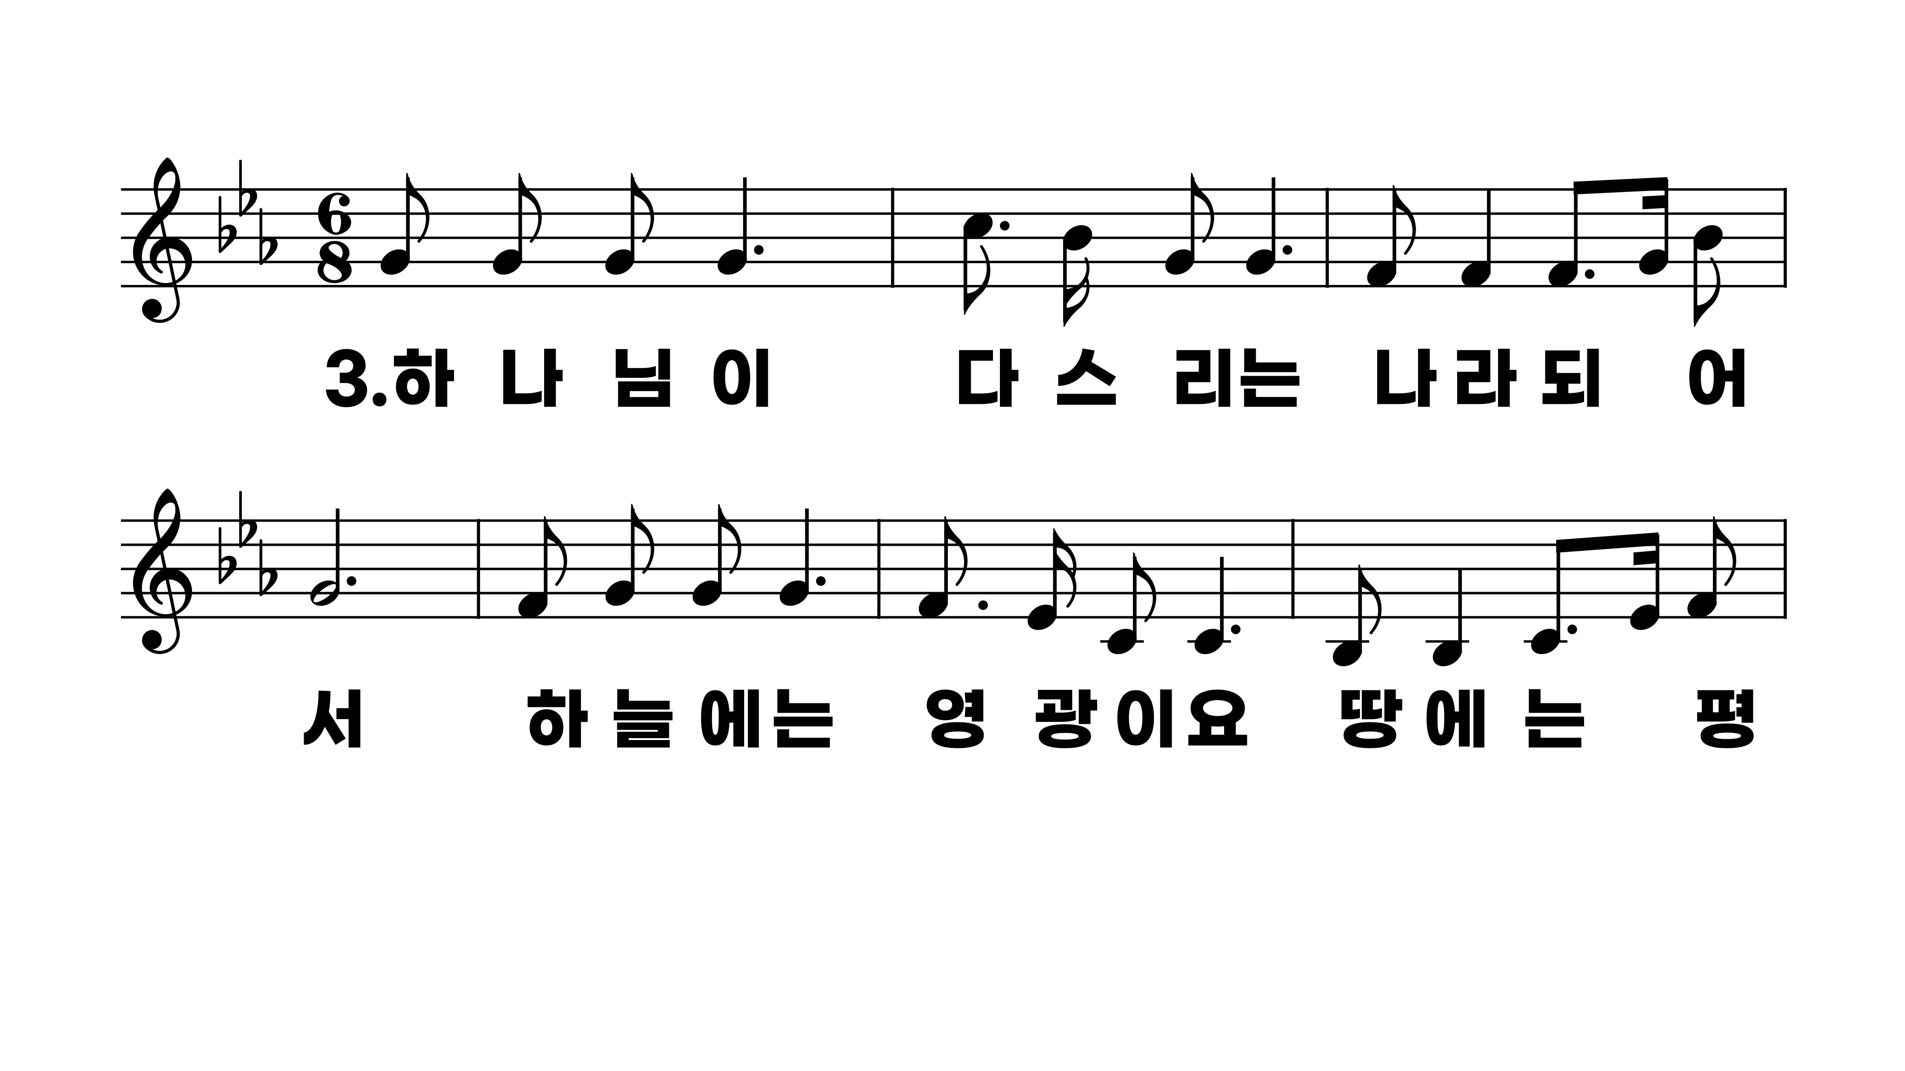
581장 주 하나님 이 나라를 지켜주시고
1.주하나님이
2.이나라와이
3.하나님이다

Slide 8
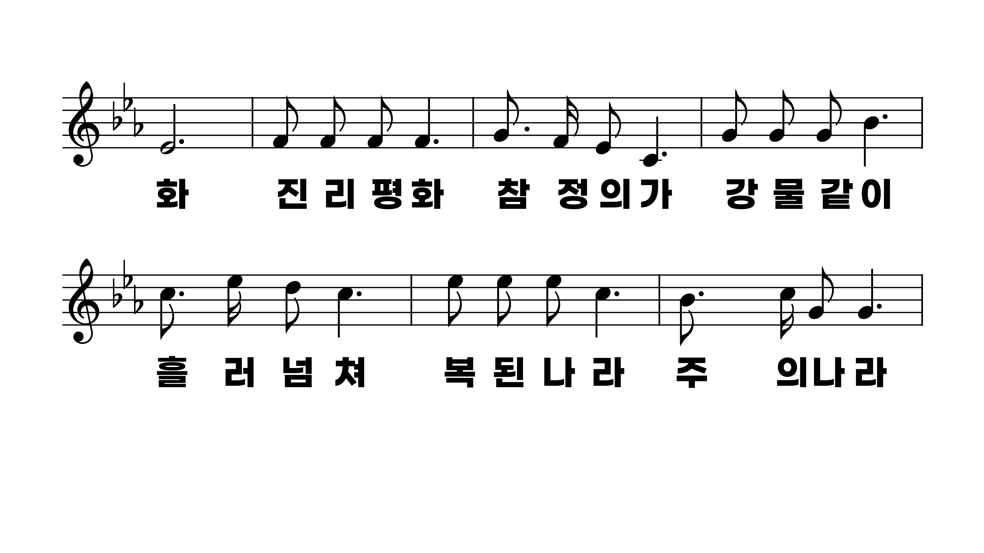
581장 주 하나님 이 나라를 지켜주시고
1.주하나님이
2.이나라와이
3.하나님이다

Slide 9
581장 주 하나님 이 나라를 지켜주시고
1.주하나님이
2.이나라와이
3.하나님이다

